Slide 1
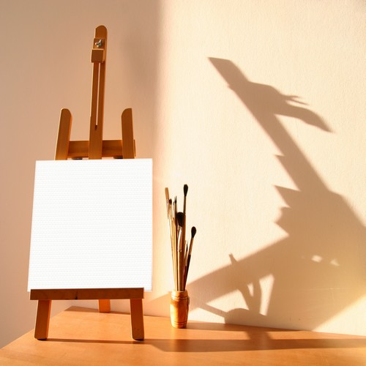
Натюрморт

Slide 2
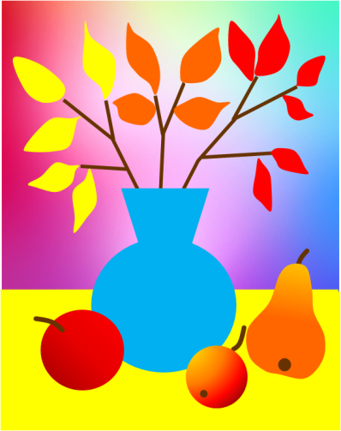
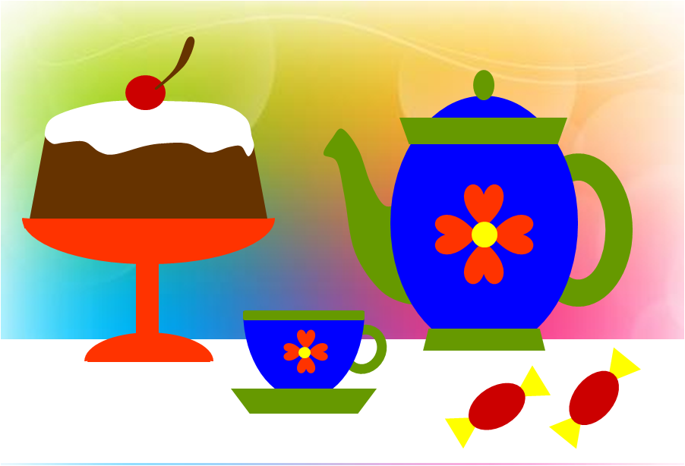
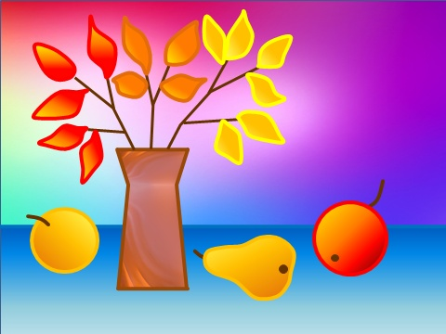
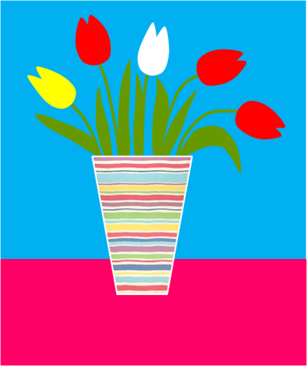
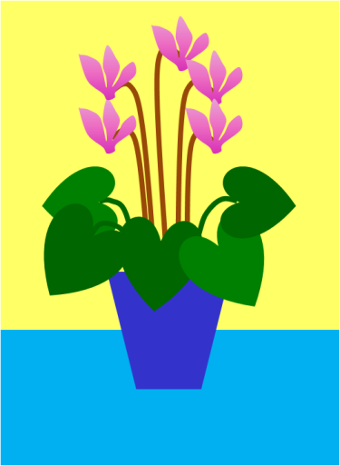
Для выбора алгоритма рисования
щелкните по картинке
Меню
Чаепитие. Гуашь.
Осенний натюрморт. Гуашь.
Тюльпаны. Гуашь.
Осенний натюрморт. Акварель, восковые мелки.
Цикламен. Гуашь.

Slide 5
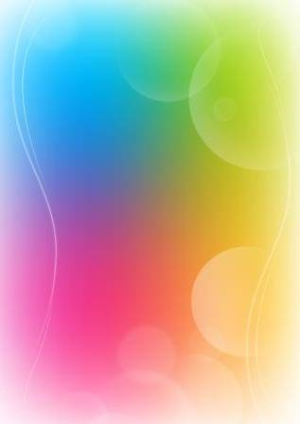
Цветовое решение может быть другим.
Например таким.

Slide 6
Или таким. Выбирая цвет скатерти учитывайте цвет фруктов. Все ли фрукты хорошо просматриваются на желтой скатерти?

Slide 7
МЕНЮ

Slide 10
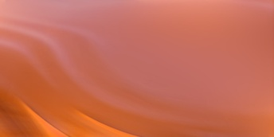
МЕНЮ

Slide 12
МЕНЮ

Slide 14
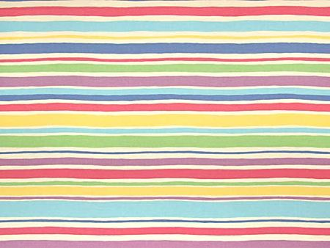
МЕНЮ

Slide 15
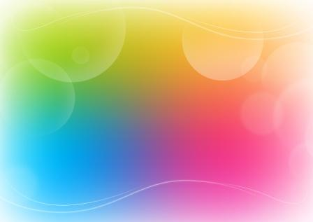

Slide 16
МЕНЮ

